Slide 1
UML диаграмма классов чуть-чуть alexey.sedoykin@yandex.ru
Where today meets tomorrow.
Restricted © Siemens 2021

Slide 2
Класс

Slide 3
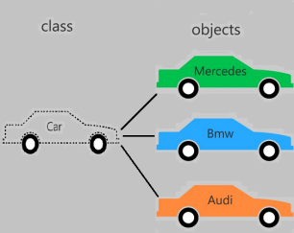
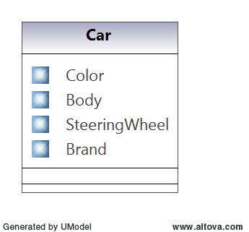
Класс - шаблон описания чего-то материального, как например, автомобиля
Цвет
Руль (левый/правый)
Тип кузова
Марка
Имя класса
Держите в уме, что у атрибутов есть “уровни” доступа!
Атрибуты класса

Slide 4
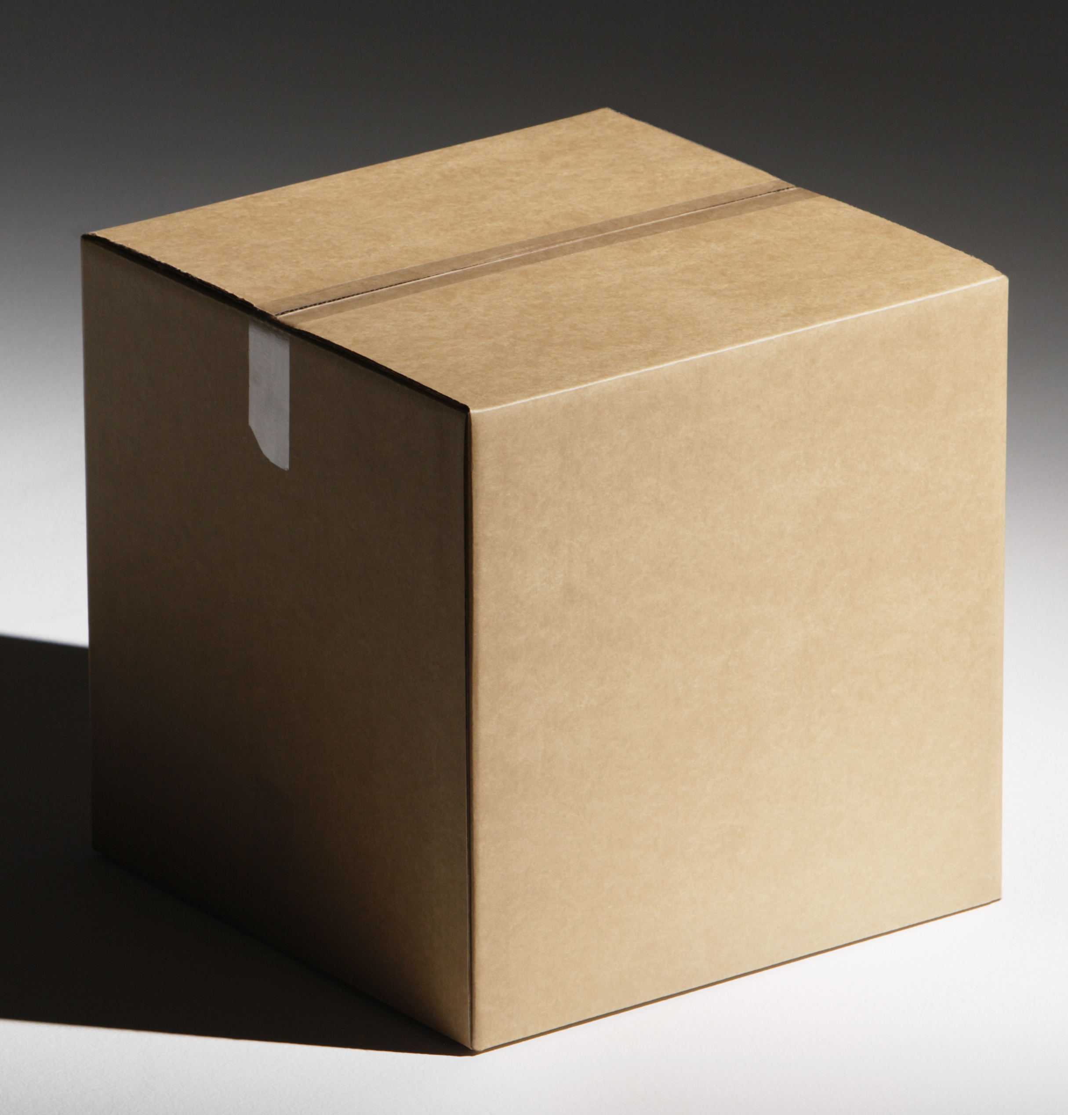
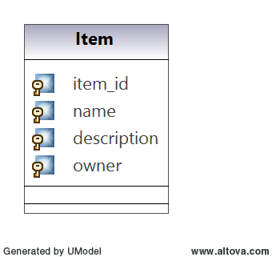
... но и не только материального явно, например “Item” из PLM систем это абстракция, контейнер/коробка для чего-то и это тоже класс
Class
ID
Описание
Наименование
Владелец

Slide 5
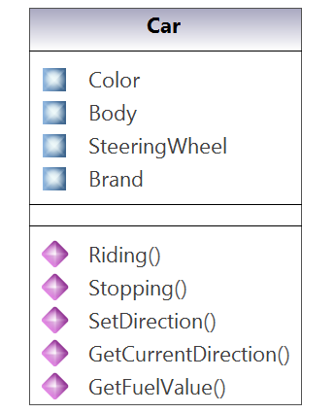
Класс описывающий, например, автомобиль, обладает поведением присущим автомобилю – методы (операции) класса
Цвет
Руль (левый/правый)
Тип кузова
Марка
Разгон
Торможение
Смена траектории движения
Методы класса (что он умеет)
Индикация остатка топлива
Держите в уме, что у методов есть “уровни” доступа!

Slide 6
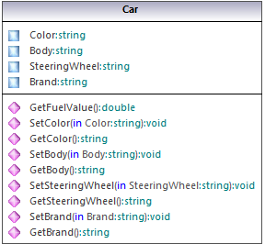
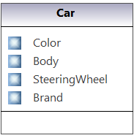
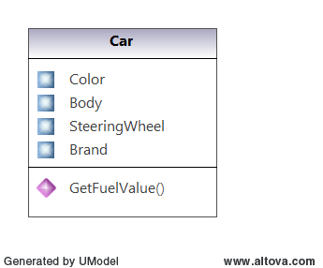
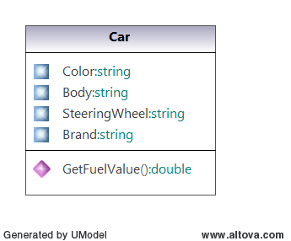
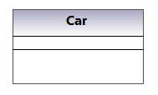
Уровни детализации классов в UML диаграммах
Концепция
Спецификация
Реализация

Slide 7
Т.к. класс это шаблон, то на его базе создаются конкретные объекты/экземпляры – имеющие конкретные величины атрибутов и навыки а-ля методы/операции
Цвет
Цвет - Зелёный
Тип кузова
Тип Кузова - Седан
Руль (левый/правый)
Руль - Левый
Марка
Марка - Mercedes
Может разгоняться
Может останавливаться
и т.д.

Slide 8
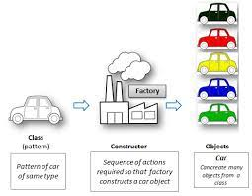
Как создаются объекты/экземпляры класса?
Объекты/Экземпляры
Класс aka Шаблон
Конструктор (словно фабрика), задает значения атрибутам класса, чтобы получить объект на основе шаблона

Slide 9
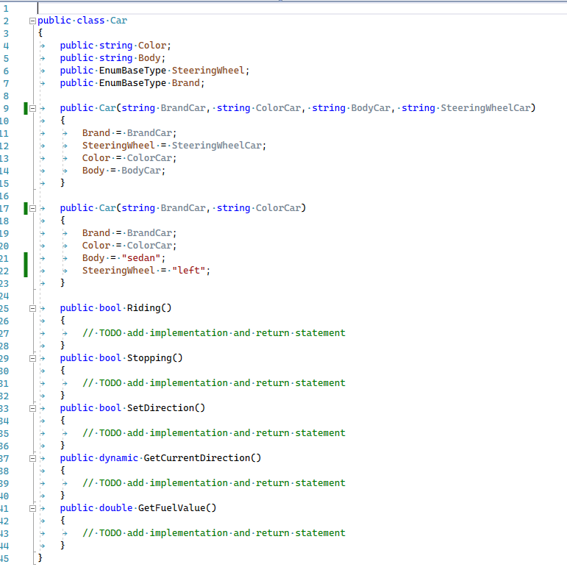
Как класс Car, выглядит с позиции программиста использующего язык C#
Класс
Атрибуты класса
Тот самый конструктор, что создает объект/экземпляр класса
Тут два конструктора (перегруженных), можно создать экземпляр класса задав только марку и цвет авто, а можно задав значения всем атрибутам
Методы/Операции класса, тут программисты пишут логику

Slide 10
Класс (связка классов) может использоваться только для описания некоторой структуры данных, например Деталь + Материал, в таком случае он будет состоять только из атрибутов

Slide 11
Класс (связка классов) может быть более интеллектуальным, описывать Деталь и Материал из которой деталь изготавливается + уметь конвертировать кГ в Граммы и Фунты

Slide 12
Класс может не иметь возможности к размножению, в таком случае он называется Абстрактным, суть этих классов будет раскрыта далее, в “Наследовании”

Slide 13
В некоторых языках, например С#, существуют Статические классы, классы к атрибутам и методам которых вы обращается напрямую без создания его экземпляра

Slide 14
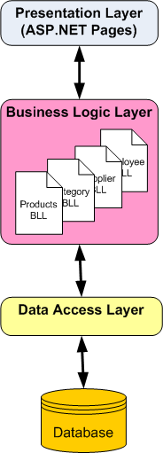
Когда класс содержит атрибуты и методы за работу этого класса отвечает, по крупному, два блока, за методы – бизнес-логика*, за хранение атрибутов - БД
UI

Slide 15
Как класс Car, выглядит с точки зрения хранения в базе данных?
Уникальный ID, который не виден польователю, внутренние дела СУБД
Таблица - Car | Марка | Цвет | Тип кузова | Руль
UID | COLOR | BODY | STEERING | BRAND
WIWI99202Q | КРАСНЫЙ | КУПЕ | ЛЕВЫЙ | БМВ
11QQ90QKJ | ЖЁЛТЫЙ | КУПЕ | ЛЕВЫЙ | ВОЛЬВО
.... | .... | .... | .... | ....
YYYY9999YY | СИНИЙ | УНИВЕРСАЛ | ПРАВЫЙ | ТОЙОТА
Объекты/Экземпляры класса

Slide 16
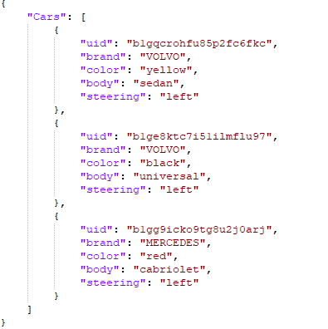
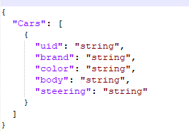
А если будем хранить объекты/экземпляры не в БД, а в JSON файле, например

Slide 17
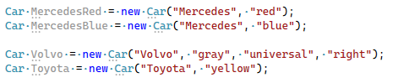
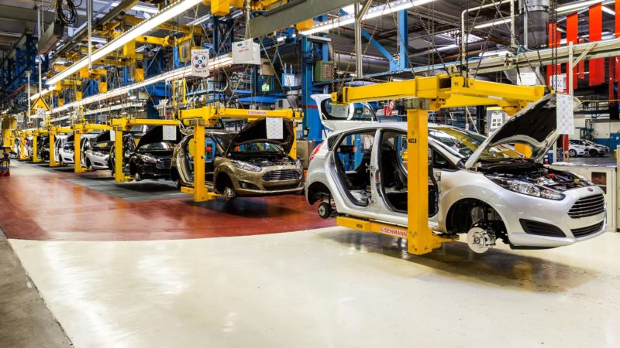
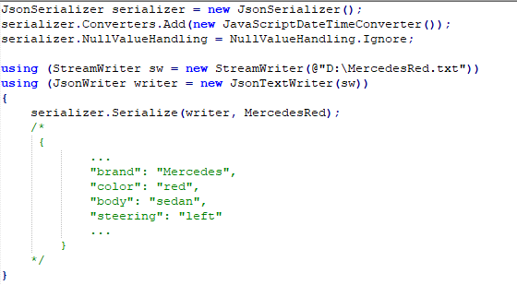
Как программист использующий C# создает новые объекты/экземпляры класса Car
Создано 4-е автомобиля: два Мерседеса, Вольво и Тойота
А потом, вот таким не сложным кодом может сохранить красный мерседес в виде JSON файла, для хранения в БД возни побольше☺

Slide 18

А где методы/операции класса?
Методы/Операции класса лежат на стороне т.н. Бизнес-логики, в случае Teamcenter это были процессы tcserver
В ряде случаев, методы/операции класса могут быть реализованы в виде хранимых процедур используемой СУБД, но! в таком случае вы становитесь зависимы от СУБД, плюс такого подхода – скорость работы
А вот если объекты/экзеппляры класса хранятся в виде JSON или XML, то бизнес-логика может быть реализована только на уровне кода вашего приложения

Slide 19
Связи между классами

Slide 20
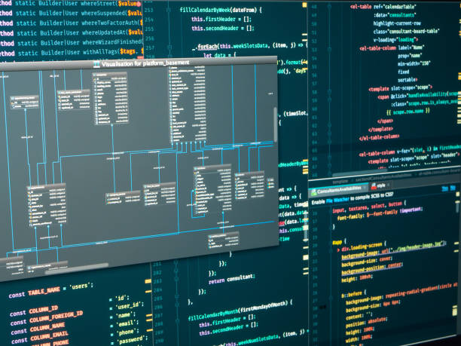
Связи между классами
Отношения в диаграммах UML используются для описания того как классы связаны/взаимодействуют друг с другом
Если представить человека как набор классов: голова, туловище, руки, ноги, сердце легкие, то отношения описывают как эти части связаны друг с другом

Slide 21
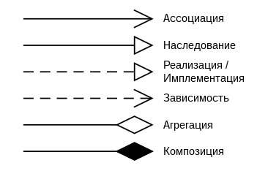
Типы отношений в диаграммах UML
Связь между Интерфейс - Класс

Slide 22
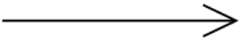
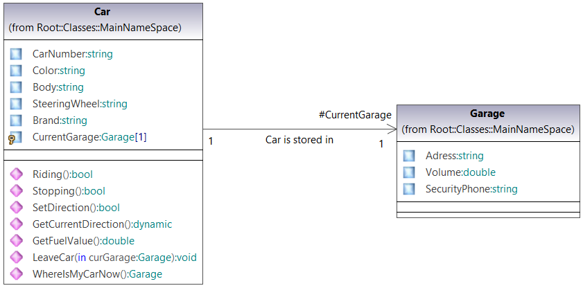
Association, Ассоциация
Имя отношения
Ассоциация показывает, что объекты/экземпляры одного класса “как-то” связаны с объектами/экземплярами другого класса, с возможностью “перемещаться” от объектов одного класс к другому, и при этом эти объекты могут существовать друг без друга, такая связь не является жёсткой
Например, класс Автомобиль и класс Гараж имеют ассоциацию, так как Автомобиль может храниться Гараже, и реализация класса Автомобиль не зависит от внутреннего устройства класса Гараж
В представлении однонаправленной ассоциации добавляется стрелка, указывающая на направление ассоциации
Два метода использующих класс Garage
“Сила” отношения, конкретная машина может быть оставлена в

Slide 23
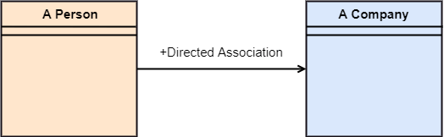
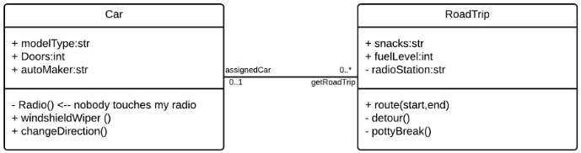
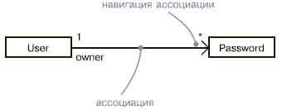
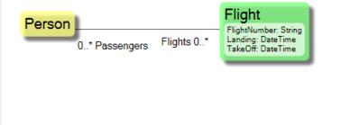
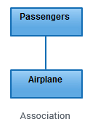
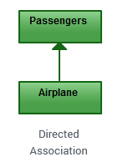
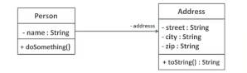
Association, Ассоциация

Slide 24
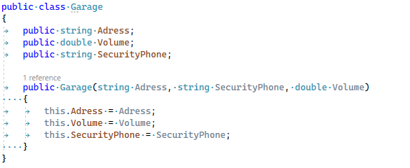
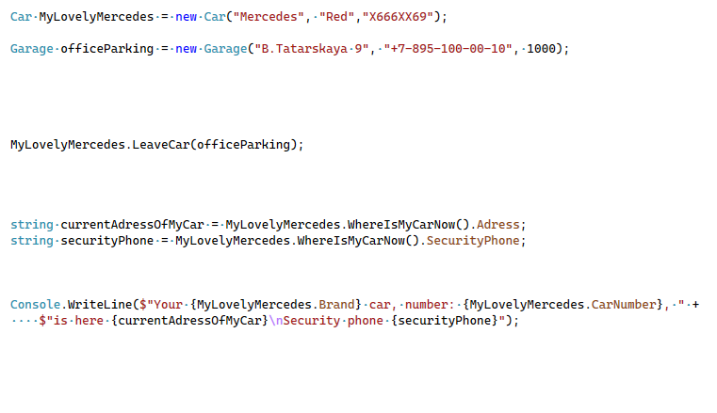
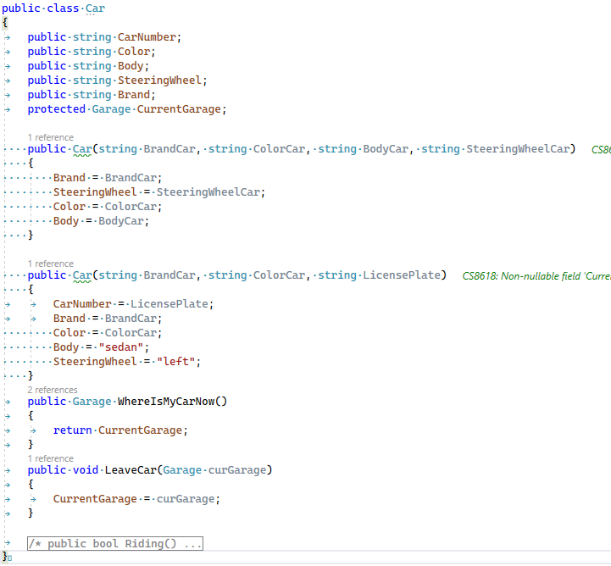
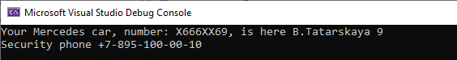
Как Ассоциация выглядит на языке C#
Создаем автомобиль
Создаем гараж
Оставляем тачку в гараже
А потом можем узнать где оставили машину

Slide 25
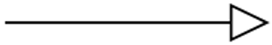
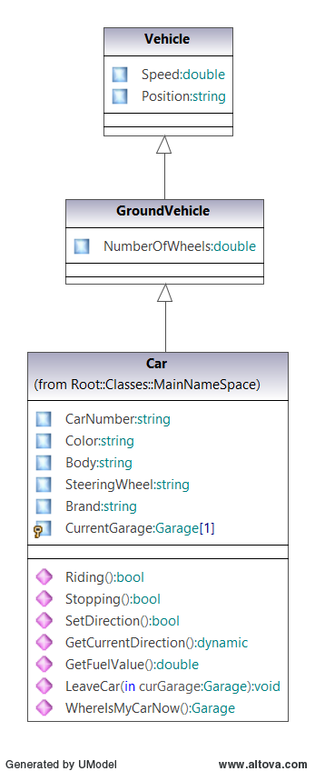
Inheritance/Generalization (IS-A), Наследование
Связь от класса ребёнка к классу родителю, например, для класса Car, родителем будет класс GroundVehicle, а для GroundVehicle, родителем будет класс Vehicle
Класс ребёнок (Специализированный класс) наследует атрибуты и умения (методы/операции) от своих родителей находящихся над ним
Класс ребёнок, на своём уровне, может изменить (переопределить) унаследованное от родителей
* Часто, но не всегда, у верхне-уровневых классов забирают возможность “размножаться” и они переходят в разряд – абстрактных

Slide 26
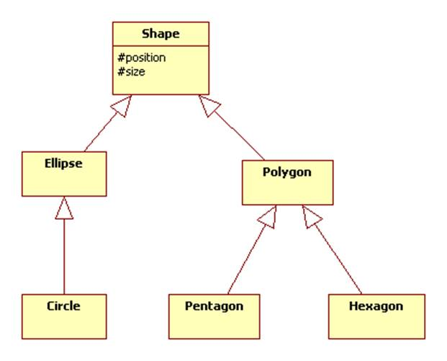
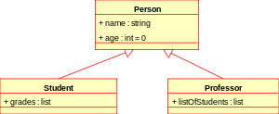
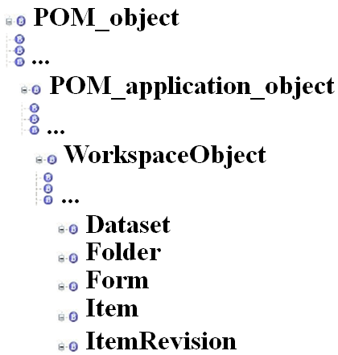
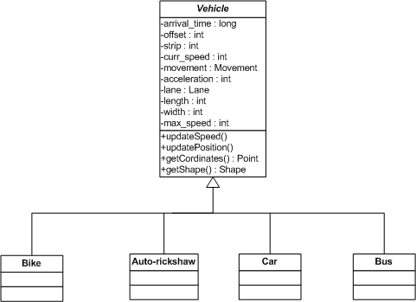
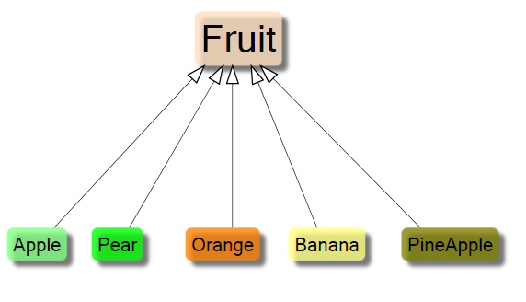
Inheritance (Generalization), Наследование

Slide 27
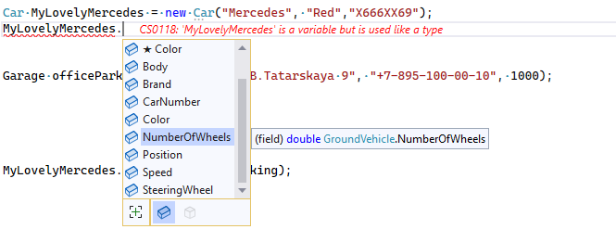
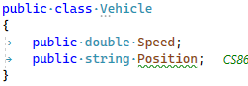
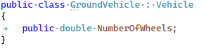
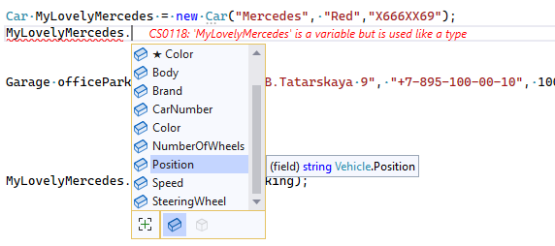
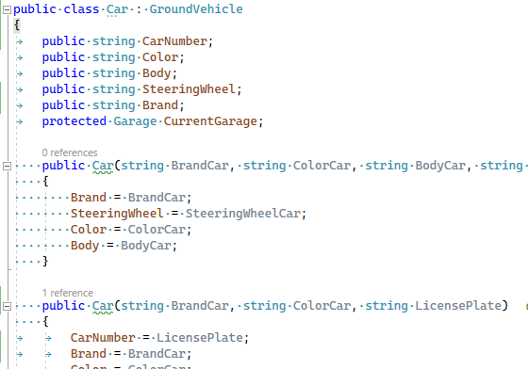
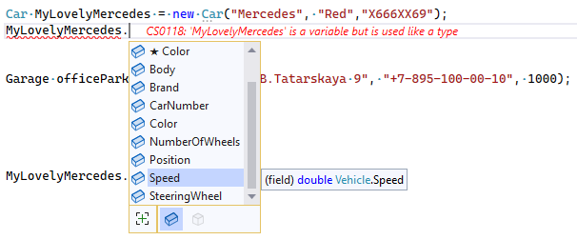
Как Наследование выглядит на языке C#
Если перед class добавить слово abstract то классы Vehicle и Ground Vehicle не смогут быть использованы для создания объектов/экземпляров, но их атрибуты или методы будут оставаться доступны в классе Car
Теперь наш автомобиль получил атрибуты скорость, положение, кол-во колёс

Slide 28
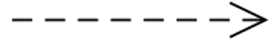
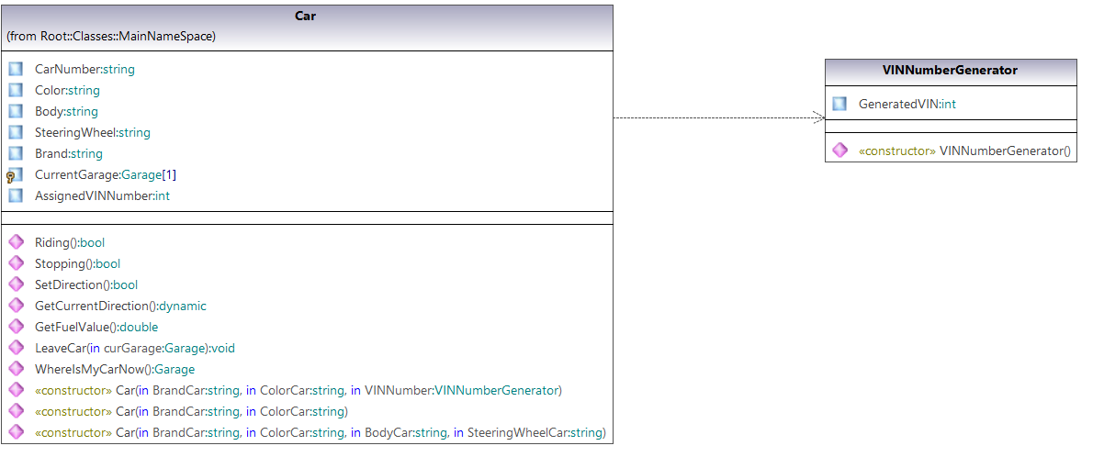
Dependency, Зависимость
Зависимость показывает, что функциональность объектов/экземпляров одного класса зависит от функциональности объектов/экземпляров другого класса, такая связь является жёсткой
В представлении зависимости, стрелка указывает на класс от которого происходит зависимость
Конструктор получает в качества аргумента экземпляр класса VINNumberGenerator

Slide 29
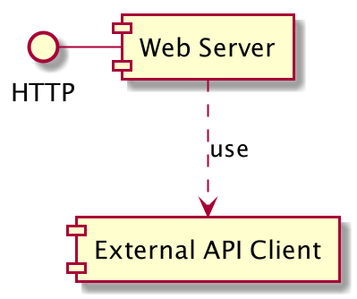
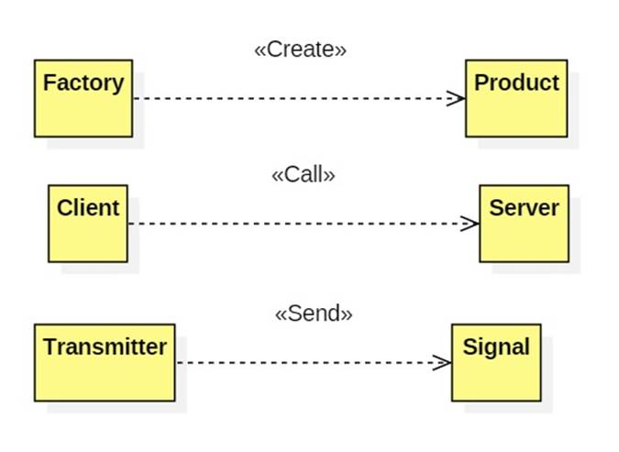

Dependency, Зависимость

Slide 30




Как Зависимость может выглядеть на языке C#
В этом примере, зависимость связана с типом переменной в которой хранится VIN, класс Car должен иметь переменную такого же типа, что бы принять VIN. И если произойдет изменение в классе VIMNumberGenerator, VIN будет храниться в string, то придется менять и класс Car

Slide 31


Aggregation (HAS-A), Агрегация
Разновидность ассоциативной связи, показывающий, что объект/экземпляр одного класса может владеть или получать доступ к объектам/экземплярам другого класса
Например, автомобиль нуждается в колесе, что бы быть автомобилем, при этом колесо самодостаточно, оно может существовать само по себе и его можно использовать и с автомобилем и с трактором и с мотоциклом и с самолетом, но конкретный экземпляр колеса принадлежит конкретному автомобилю, т.е. автомобиль владеет колесами
В представлении зависимости, не закрашенный ромб указывает на класс – “целое”, а стрелка на подсоединяемый класс
Один автомобиль может владеть от 4 до 6 колёс

Slide 32



Как Агрегация выглядит на языке C#
Создаем 4-е колеса, два задних пошире
Прикручиваем эти колёса к машине и эта конкретная машина ими владеет
Наш Мерседес, “знает” про особые задние колёса, и это только его колёса, для другого Мерседеса вы может создать новые колеса с другим диаметром и шириной

Slide 33


Composition (PART-OF), Композиция
Как агрегация, но со следующим нюансом, время жизни объектов/экземпляров подсоединяемых классов к объекту/экземпляру “целого” класса связанно со временем жизни объекта/экземпляра “целого” класса
Например, человек при рождении получает туловище, на туловище навешивается голова, в голове сидят глаза, внутри туловища есть сердце и т.д. и в отличии от колёс части человека не существуют сами по себе
В представлении зависимости, закрашенный ромб указывает на класс – “целое”, а стрелка на подсоединяемый класс

Slide 34






Composition, Композиция

Slide 35




Как Композиция выглядит на языке C#
При создании головы (экземпляра соответствующего класса) помимо задания формы лица, создаются глаза связанные с этим телом
При создании тела (экземпляра соответствующего класса) помимо задания цвета тела и его формы, создается голова связанная с этим телом
При рождении (создании экземпляра класса) человека, будет создано его тело (экземпляр класса Body)
При создании глаз (экземпляров соответствующего класса) задается цвет глаз и возможное хрон.заболевание

Slide 36


Как Композиция выглядит на языке C#
Рождено 6 человек (создано 6 экземпляров класса Human, что в свою очередь вызвал создание тела, головы, глаз и пр.)
Рожаем 6 человек (создаем 6 экземпляров класса Human)

Slide 37


Как Композиция выглядит на языке C#
А потом… 5-ая умрёт, это была милая Американка Ребекка и вместе с ней умрут её туловище/голова/глаза/живот и пр. ☹

Slide 38
Интерфейс

Slide 39



Интерфейс, WTF?
Все эти штуки позволяют нам взаимодействовать с системой стоящей за ними

Slide 40

Например, выключатель, с позиции человека

Slide 41

Например, выключатель, с позиции разработки
Тут какой-то код, может быть много кода
Тут может быть много разного кода, реализующего Вкл/Выкл света
Тут чуть-чуть кода, декларация о намерениях по своей сути

Slide 42
Что дает использование Интерфейсов?
Главная задача интерфейса — определить поведение, которое впоследствии будет реализовано в каком-то конкретном классе. У класса есть возможность поддерживать неограниченное количество интерфейсов, => иметь множество поведений
В C# класс может реализовать сразу несколько интерфейсов (implement interface в C#) – множественное наследование
Можно скрыть реализацию потребной функциональности
Один интерфейс может реализовывать в разных классах и по разному
Тут чуть-чуть кода, декларация о намерениях по своей сути

Slide 43

Как выглядит описание интерфейса в UML и C#
Класс “реализатор” – Бензиновый мотор, этот класс и реализует метод Вкл/Выкл для бензинового мотора
Интерфейс с именем ISwitch, содержащий заявление об умении делать Вкл/Выкл, но не знающий как
Класс “реализатор” – Дизельный мотор, этот класс и реализует метод Вкл/Выкл для дизельного мотора, при Вкл сначала запускается подогрев
Тип связи Implementation, “Реализация”
А потом можно добавить еще один класс “реализатор”, например электромотор и пр и пр.

Slide 44



Как выглядит описание интерфейса в UML и C#
У дизельного мотора, запуск начинается со старта нагревателя, чего нет в бензиновом моторе

Slide 45



Как выглядит описание интерфейса в UML и C#

Slide 46

Thank you
Alexey Sedoykin
Mobile: +7 (917) 536 67 61
E-mail: alexey.sedoykin@yandex.ru

